Slide 1
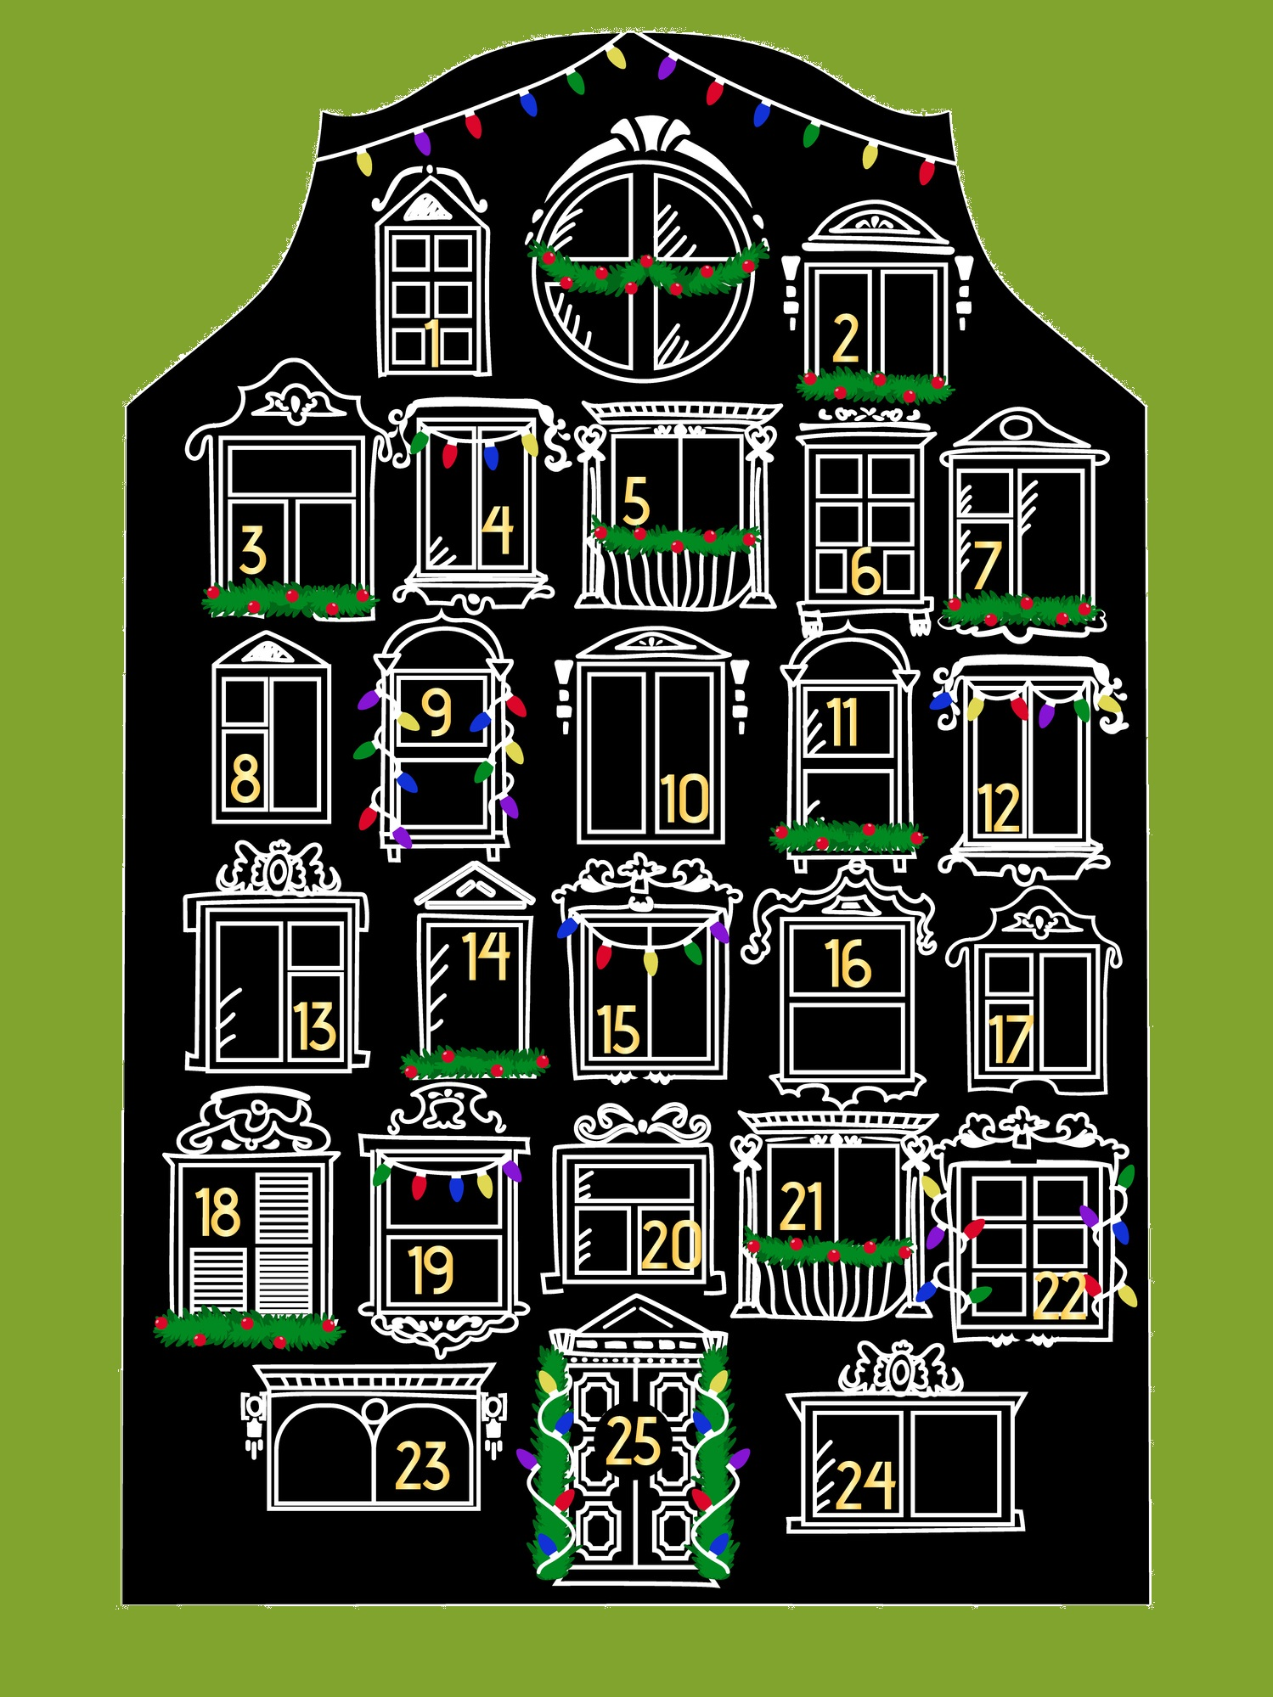
Adventsprogramm Freilager
2
18h Glühwein und Brätzeli
im VEG and the City Bloom
6
17h Der Samichlaus kommt!
Stiftung RGZ / Restaurant Rauti
Freilager Weihnachten
14h Guetzli backen im Loving Lanka und in der Brasserie Freilager
16h Weihnachtsbaum schmücken mit Glühwein auf dem Freilagerplatz
17h Konzert des Freilager Chors
10
23
17h Adventsfenster-Spaziergang mit
Glühwein und Punsch
im Les Vignes

Slide 2
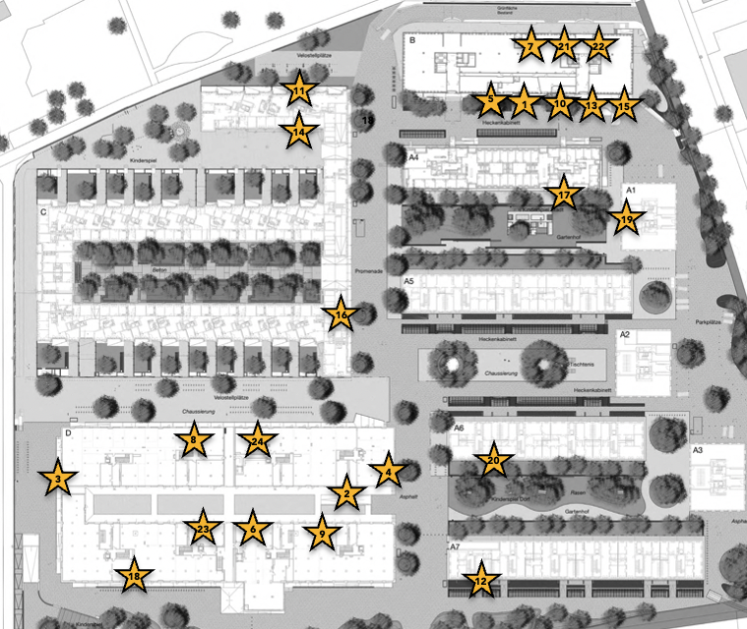
Restaurant Rauti
Adventsfenster
im Freilager
Freilagerstrasse
Auch dieses Jahr leuchet jeden Abend ein neues Adventsfenster im Freilager. Ab dem Eindunkeln bis zum Schlafengehen kannst du Fenster entdecken und in Weihnachtsgeschichten eintauchen
Rautistrasse
Freilagerplatz
Marktgasse

